Slide 1
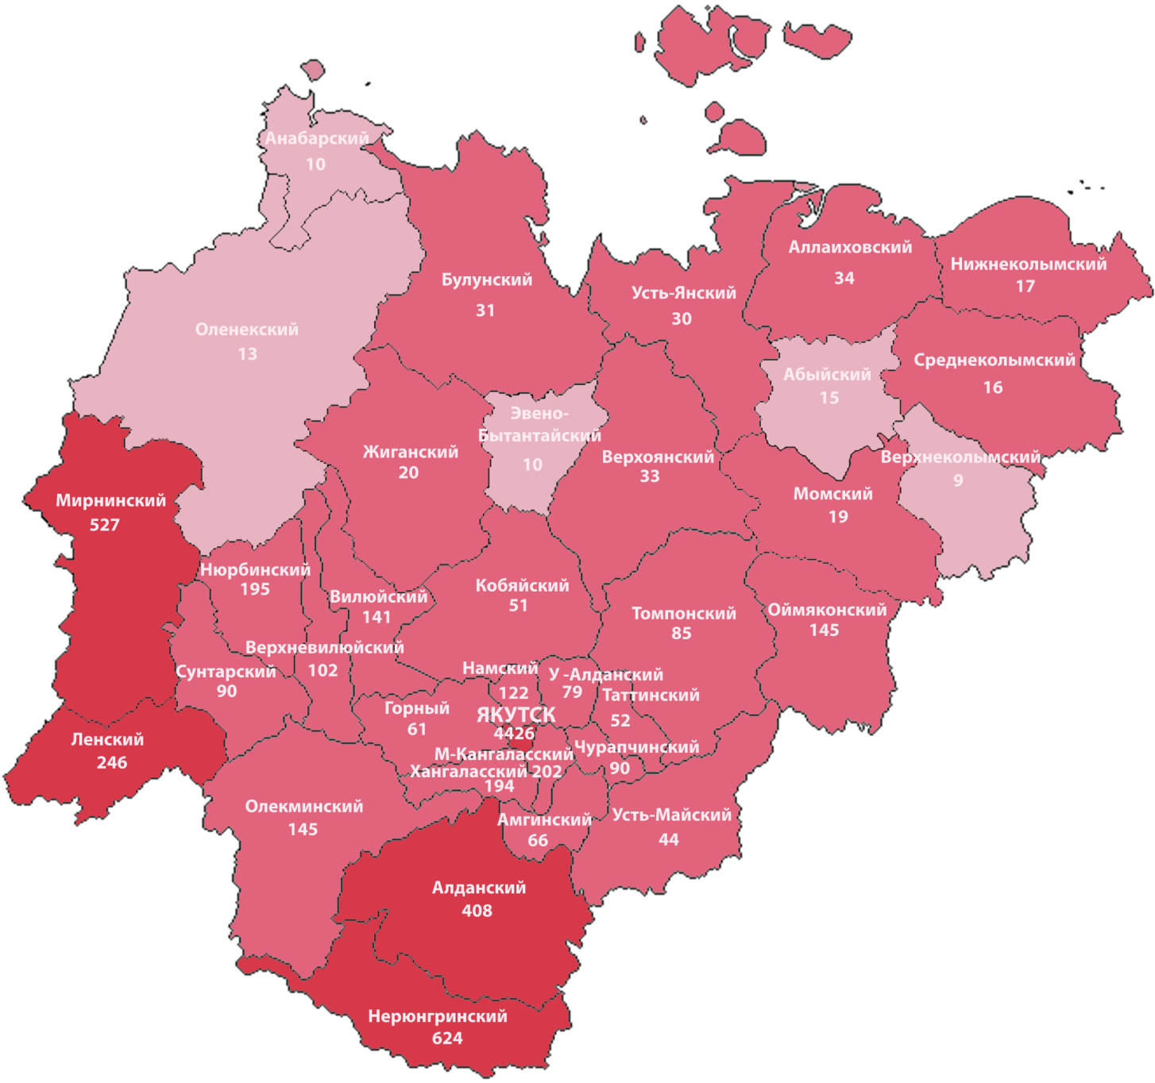
КАРТА ПРЕСТУПНОСТИ РЕСПУБЛИКА САХА (ЯКУТИЯ) ЗА АВГУСТ 2024 ГОДА количество зарегистрированных преступлений
Районы с наименьшим количеством зарегистрированных преступлений
Название района | Количество преступлений
Верхнеколымский | 9
Анабарский | 10
Эвено-Бытантайский | 10
Оленекский | 13
Абыйский | 15
Районы с наибольшим количеством зарегистрированных преступлений
Название района | Количество преступлений
Якутск | 4426
Нерюнгринский | 624
Мирнинский | 527
Алданский | 408
Ленский | 246

